Slide 1
웹프로그래밍 프로젝트
Made in 2-06조
이지영 20190999
이해서 20191002
최주리20191025

Slide 2
목차
INDEX
1 단계
Problem01
2 단계
Problem02
3 단계
Problem03
주소록
만년 달력
강의 시간표

Slide 3
Problem 01

Slide 4
Problem 01
주요 코드
if(am.getAddrList().size() % rpp == 0) {
allpage = am.getAddrList().size()/rpp;
} else {
allpage =am.getAddrList().size()/rpp + 1
if(currentPage == allpage) {
lastIndex = startIndex + am.getAddrList().size() % rpp – 1
}
}

Slide 5
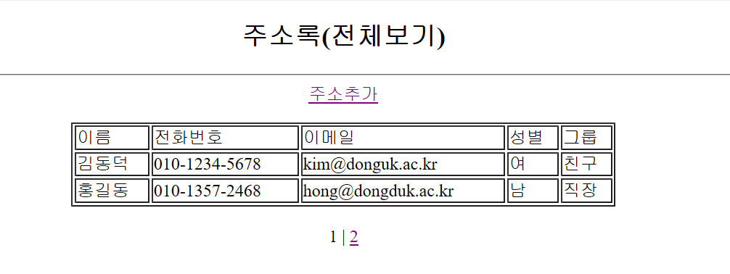
주요 코드
startIndex
lastIndex
<%
for(int i= startIndex; i<= lastIndex; i++) {%>
<tr>
<td><%=am.getAddrList().get(i).getUsername() %></td>
<td><%=am.getAddrList().get(i).getTel() %></td>
<td><%=am.getAddrList().get(i).getEmail() %></td>
<td><%=am.getAddrList().get(i).getSex() %></td>
<td><%=am.getAddrList().get(i).getGroup() %></td>
</tr>
<%
}
%>
AddrManager.java
public List<AddrBean> getAddrList() {
return addrlist;
}

Slide 6
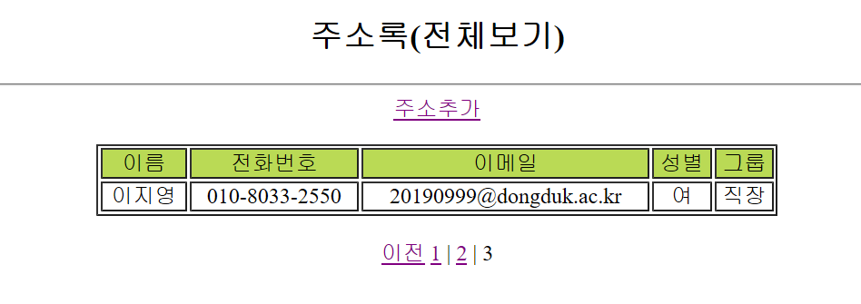
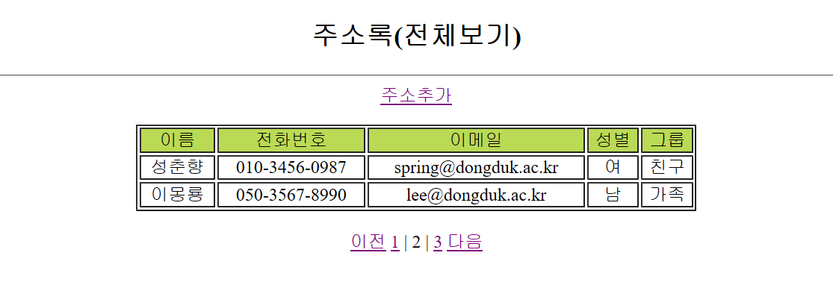
추가 구현
if(currentPage > 1) {
out.println("<a href=\"addr_list.jsp?sindex=" + (currentPage-1) + "\">" + "이전" + "</a>");
}
if(currentPage < allpage) {
out.println("<a href=\"addr_list.jsp?sindex=" + (currentPage+1) + "\">" + "다음" + "</a>");
}

Slide 7
Problem 02

Slide 8
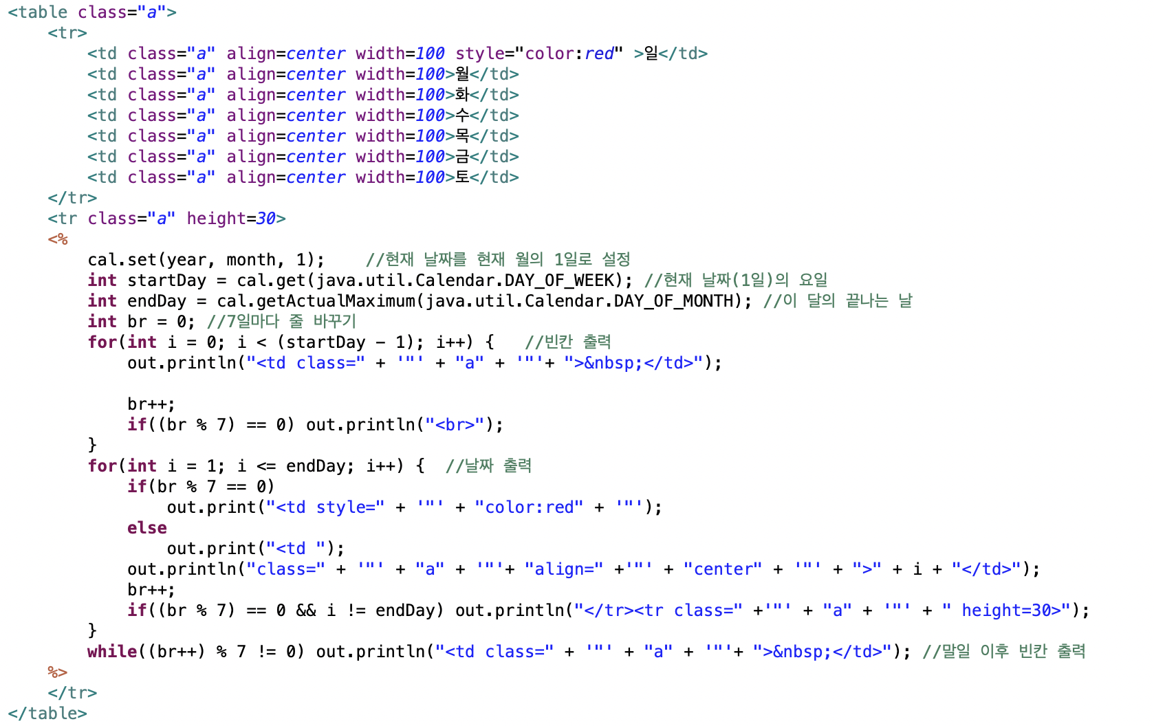
Problem 2
주요 코드

Slide 9
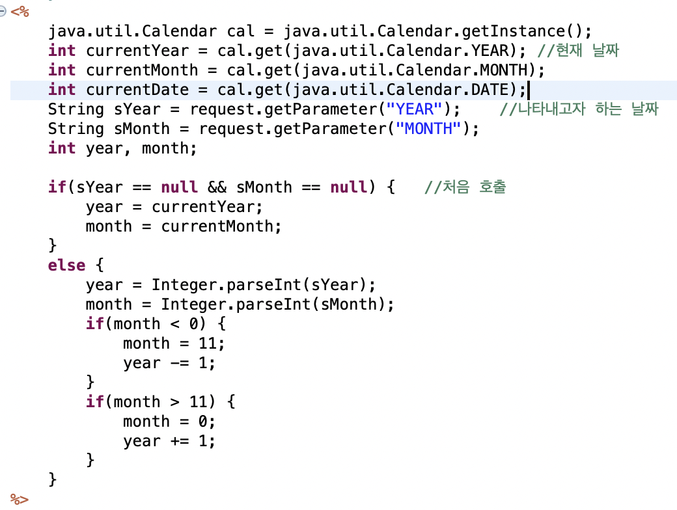
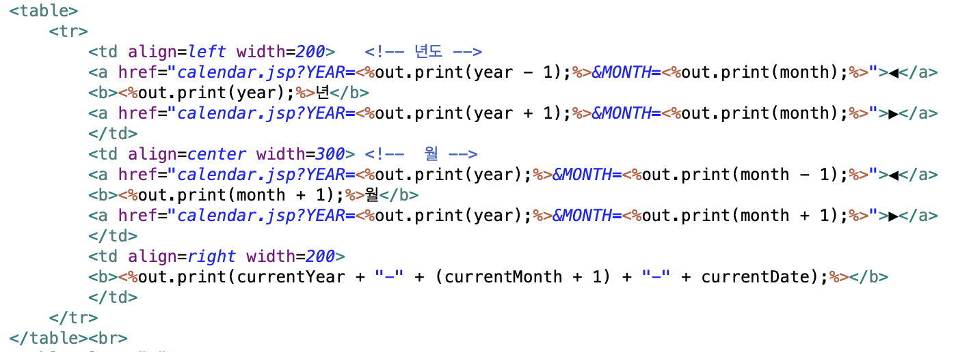
Problem 2
추가 기능

Slide 10
Problem 03
LectureBean.java
LectureManager.java
Main.jsp

Slide 11

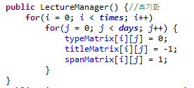
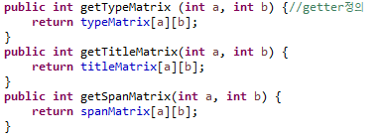
Problem 03
LectureManager.java

Slide 12
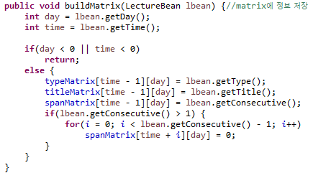
Problem 03
LectureManager.java

Slide 13

Problem 03
Main.jsp

Slide 14

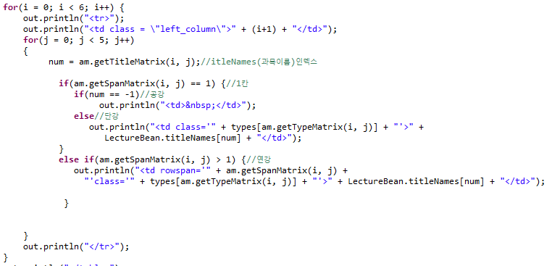
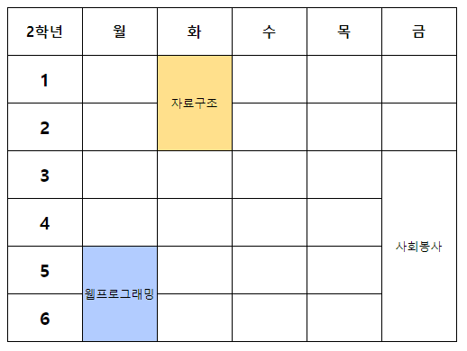
Problem 03
Main.jsp

Slide 15


Problem 03
Main.jsp
LectureBean.java

Slide 16
2-06조
감사합니다

